Slide 1
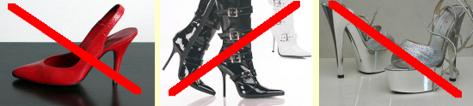
Tacos criminales – ¡PROHIBIR!
de Michael Palomino – medicina natural – Lima 2017

Slide 2
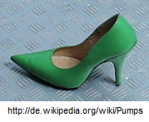
Tacos dañan a partir de 5cm de diferencia de altura
A partir de 5cm de diferencia de altura tacos dañan a los pies, a los tendones, huesos, articula-ciones, a los nervios, a los discos de la columna y a la circulación en general.
Esas verdades son escondidos en la tienda de zapatos y una hoja de instrucciones con advertencias falta.

Slide 3
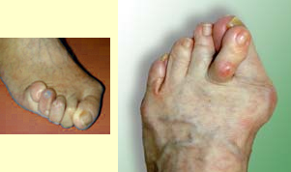
La deformación de los pies por tacos
Con un taco de 5 a 12 cm de diferencia de altura todo el peso corporal está en el juanete. Durante los años sigue una deformación de los pies.

Slide 4
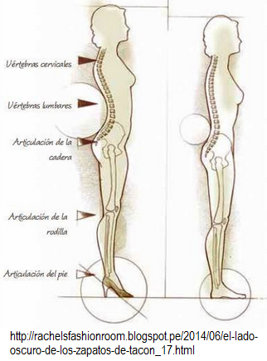
Mujeres no pueden correr más – y la postura mala
Con esos pies deformados en situaciones de emergencia las mujeres no pueden correr más.
Además la postura se malogra porque el equilibrio corporal con tacos altos es otro.

Slide 5
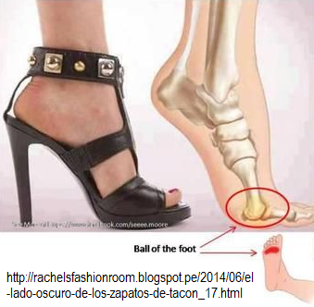
Dedos sobrecargados por tacos altos
Por los tacos altos los dedos de los pies resbalan por atrás y la parte delantera es siempre sobrecargada de peso así la parte delantera del pie se deforma en una punta.
Altura de 2,5cm: peso +22% Altura de 5cm: peso +57%
Altura de 7,5cm: peso +75%

Slide 6
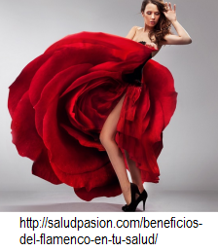
Bailar con tacos altos
Cuando aun bailan con tacos altos (Flamenco loco) así también dañan los pisos.
Así las bailarinas de deforman todo el cuerpo y la columna y con 40 se terminan en la cama eterna del hospital consiguiendo trabajo al cirujano...
La propaganda habla de „beneficios del flamenco en tu salud“ (!!!)

Slide 7
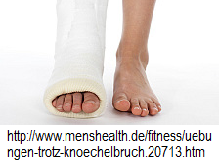
Lesiones graves por tacos altos
Tacos altos provocan también lesiones corporales graves con caídas con
-- ligamentos torcidos,
-- ligamentos tirados,
-- rotura de ligamentos
-- rupturas de huesos y tobillos.

Slide 8
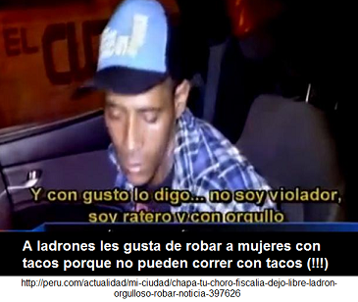
Bulla y peligro por tacos – a Ladrones y choros les gusta de robar mujeres con tacos
Además tacos provocan una bulla especial en la pista clac-clac-clac, y:
los ladrones y los choros saben que mujeres con tacos no pueden correr y les gusta a robarles.

Slide 9


Tacos altos provocan discapacidades
Además con tacos altos
-- no se puede caminar en la nieve
-- ni se puede caminar bien en calles históricas
-- ni se puede pasar rejas
-- y cuando la mujer es solo un poco borracha siguen accidentes gravísimas.

Slide 10
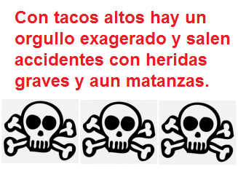
Mujeres matan con tacos altos (!)
Además tacos altos con tacones pequeños provocan un orgullo incontrolable así las mujeres pierden parcialmente cada sentimiento social y matan animales y atacan gente con los tacos.

Slide 11
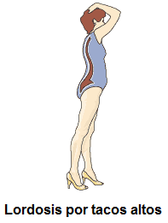
Tacos altos provocan lordosis
Con tacos altos la postura se deforma con una lordosis en la espalda lo que puede doler bastante.

Slide 12
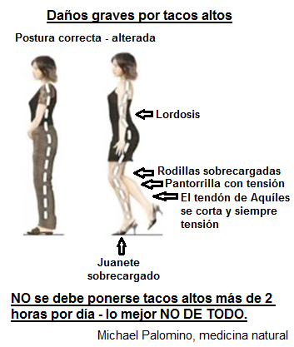
Tacos altos y los daños: tendón de Aquíles, pantorrilla, rodillas, espalda
Las rodillas son siempre dobladas y el talón no se pone más en un ángulo recto en el suelo. Eso tiene consecuencias:
-- El tendón de Aquíles sale más corta.
-- El tendón de Aquíles no relaja más.
-- También el músculo sural de la pantorrilla no relaja más.
-- las rodillas son siempre muy cargadas, hasta 26% más presión.
-- Y la espalda se deforma con una lordosis que provoca dolores eternos.

Slide 13
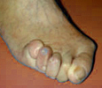
Tacos altos: pies deformados, inflamaciones de nervios
En casos extremos cuando la gerencia de una empresa obliga mujeres a tacos altos
(empresas aerolíneas, o bancos etc. con jefes locos que no saben lo que es un taco alto pero lo obligan)
así salen dedos completamente deformados – y salen también inflamaciones de nervios en el pie con dolores crónicos.

Slide 14
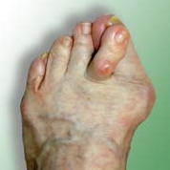
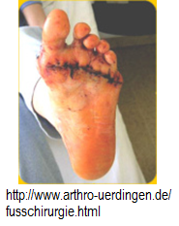
Daños por tacos altos: dedos se crucen – operaciones sin garantía
Aun pueden salir dedos que de crucen…
Y las operaciones son posibles pero son complicadas y NO es dicho que los pies se normalizan…

Slide 15
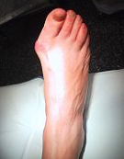
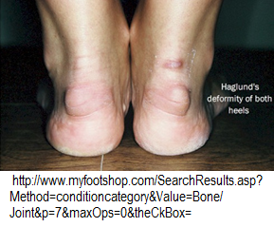
Tacos altos: Hallux valgus y el talón Haglund
Deformaciones tradicionales con tacos altos de más de 5cm son un Hallux valgus
y un talón Haglund.

Slide 16
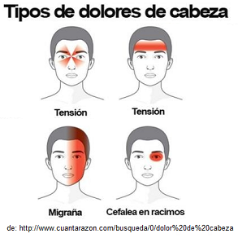
Tacos altos afectan la circulación en general
Tacos altos afectan también arterias y venas y toda la circulación (sangre, linfa etc.) en todo el cuerpo provocando aun menos sangre y oxígeno en el cerebro y por eso las mujeres salen más tontas por menos oxígeno en el cerebro también.
Así tb. pueden salir dolores crónicos de cabeza.

Slide 17
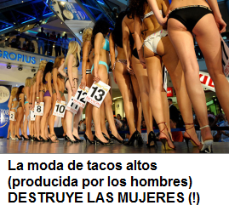
La «moda» de hombres con tacos altos destruye las mujeres (!)
Hecho es que la «moda» con tacos altos que es producida por los hombres DESTRUYE LAS MUJERES (!) –
y las mujeres hasta hoy se DEJAN DESTRUYR - no se dan cuenta que deberían prohibir cada taco de más de 5cm de diferencia de altura.
Los ministerios de salud duermen todavía (!).

Slide 18
PROHIBIR TACOS ALTOS
Por todo eso se sabe ahora: Tacos altos deberían ser PROHIBIDOS.
Los Ministerios de Salud NO DEBEN DORMIR MÁS pero protegen las mujeres de la moda mala de los hombres:
Prohibir los tacos altos en TODO EL MUNDO. Tacos de 5cm son el máximo que es aceptable.
Michael Palomino – medicina natural – Lima 2017
www.med-etc.com – Facebook: Michael Palomino Ale

